Slide 1
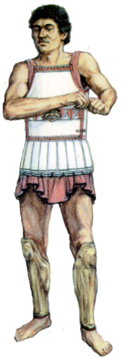
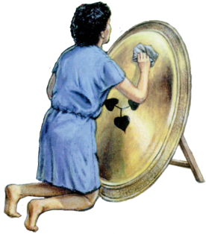
СВОБОДА РАБОВЛАДЕЛЬЦЕВ
Образовательная система «Школа 2100».
Данилов Д.Д. и др. Всеобщая история. 5-й класс. История Древнего мира. § 27.
Автор презентации: Казаринова Н.В. (учитель, г. Йошкар-Ола)
© ООО «Баласс», 2012.
Notes:
Рисунок – журнал «Новый солдат» № 83

Slide 2
ОПРЕДЕЛЯЕМ ПРОБЛЕМУ
Афиняне придумали самое лучшее устройство — демократию. Все люди были равны, и каждый мог проявить себя, если хотел и у него были способности.
А ты знаешь, что примерно треть афинского населения были рабами? «Раб есть одушевлённая собственность и самое совершенное из всех орудий».
Сравни мнения Антошки и учёных. Какое наблюдается противоречие?
Какой возникает вопрос? Сравни его с авторским.

Slide 3
ОПРЕДЕЛЯЕМ ПРОБЛЕМУ
ПОЧЕМУ СВОБОДНЫЕ ГРЕКИ ПОЛЬЗОВАЛИСЬ ТРУДОМ РАБОВ?
ВАША ФОРМУЛИРОВКА ПРОБЛЕМЫ МОЖЕТ НЕ СОВПАДАТЬ С АВТОРСКОЙ. ПОЖАЛУЙСТА, ВЫБЕРИТЕ В КЛАССЕ ТУ ФОРМУЛИРОВКУ, КОТОРАЯ ВАМ НАИБОЛЕЕ ИНТЕРЕСНА!
Notes:
Анимация поставлена на щелчок. Вопрос исчезает, возникает авторская формулировка проблемной ситуации

Slide 4
ВСПОМИНАЕМ ТО, ЧТО ЗНАЕМ
Полис — это город-государство, община свободных полноправных граждан, имеющих право на участие в его управлении.
Способ правления государством, при котором все основные вопросы власти решаются большинством голосов граждан, называют аристократией.
Раб — это человек, лишённый свободы.
В древнегреческих полисах граждане не имели права на участие в управлении своим государством.
Необходимый уровень. Выбери в таблице утверждения, которые относятся к понятию «цивилизация», и отметь их знаком «+».
Повышенный уровень. Запиши в таблицу факты из истории Древнего Египта, соответствующие каждому верному утверждению.
Notes:
Анимация поставлена на щелчок. Происходит выцветание задания и появление таблицы.
Для выполнения задания необходимо воспользоваться встроенными средствами Microsoft PPT в режиме просмотра (инструмент «ПЕРО»)

Slide 5
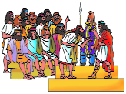
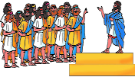
ВСПОМИНАЕМ ТО, ЧТО ЗНАЕМ
Необходимый уровень. Перечисли изменения в положении Афин после Греко-персидских войн.
Повышенный уровень. Сделай подписи, дорисуй стрелки и условные обозначения так, чтобы схема соответствовала структуре Афинского полиса после реформ Солона.
Максимальный уровень. Обведи на схеме те части, которые указывают на афинскую демократию.
Notes:
Схема со стр. 147. Анимация поставлена на щелчок. Происходит выцветание задания и появление схемы.
Для выполнения задания необходимо воспользоваться встроенными средствами Microsoft PPT в режиме просмотра (инструмент «ПЕРО»)

Slide 6
ОТКРЫВАЕМ НОВЫЕ ЗНАНИЯ
1. РАБОВЛАДЕЛЬЧЕСКОЕ ХОЗЯЙСТВО
2. АФИНСКАЯ ДЕМОКРАТИЯ
3. ВОЖДЬ НАРОДА

Slide 7
РАБОВЛАДЕЛЬЧЕСКОЕ ХОЗЯЙСТВО
Повышенный уровень. Определи, какие выгоды давало грекам использование труда рабов.
Как ты, человек XXI века, считаешь: можно ли различными выгодами оправдать применение рабского труда? Объясни свой ответ.
Необходимый уровень. Изложи свою позицию и приведи один аргумент в её подтверждение.
Позиция | Я считаю, что _______ __________________, | Но, с другой стороны, ________________
Аргумент(ы) | потому что_________ __________________ __________________ ________________ | потому что________ ________________ ________________ __________________

Slide 8
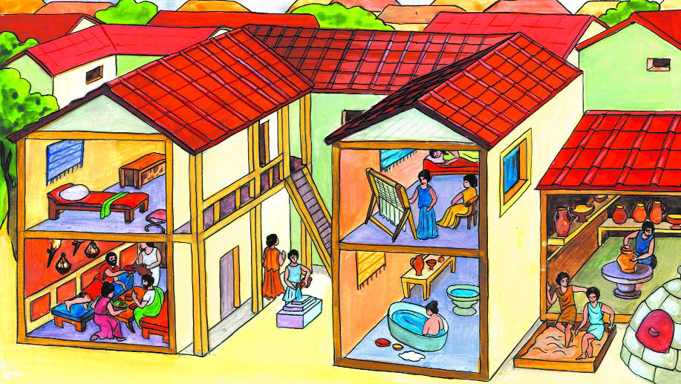
РАБОВЛАДЕЛЬЧЕСКОЕ ХОЗЯЙСТВО
Предположи, на чём держится благосостояние семьи ремесленника.
В доме афинского гончара-живописца
Notes:
Анимация поставлена на щелчок. Происходит выцветание задания и появление рисунка стр. 168). Выполнение задания в режиме просмотра осуществляется при помощи встроенных средств Microsoft PPT

Slide 9
РАБОВЛАДЕЛЬЧЕСКОЕ ХОЗЯЙСТВО
Как ты, человек XXI века, считаешь: можно ли различными выгодами оправдать применение рабского труда? Объясни свой ответ.
Повышенный уровень. Запиши два-три аргумента или рассмотри данное историческое явление с разных позиций, подтвердив каждую аргументом.
Максимальный уровень. Выполни задание на повышенном уровне, но используй дополнительную информацию, не изученную на уроках.
Позиция | Я считаю, что _______ _________________, | Но, с другой стороны, ________________,
Аргумент(ы) | потому что_________ __________________ __________________ _________________________________ | потому что________ ________________ ________________ ________________________________
Notes:
Анимация поставлена на щелчок. Происходит выцветание задания и появление таблицы.

Slide 10
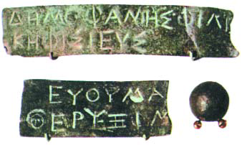
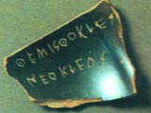
АФИНСКАЯ ДЕМОКРАТИЯ
Большинство граждан оберегали демократию от тех аристократов, которые мечтали о возвращении «правления знатных». Раз в год гражданам предлагали на глиняных черепках (остраках) написать имя человека, угрожающего, по их мнению, афинским порядкам. Тот, на кого указывало большинство граждан, на 10 лет изгонялся из Афин.
Бронзовые пластины с именами для голосования по жребию
Черепок-острак

Slide 11
АФИНСКАЯ ДЕМОКРАТИЯ
Необходимый уровень. Используя текст § 27 (пункт 2), найди и запиши в таблицу признаки афинской демократии.
Повышенный уровень. В свободной части таблицы запиши доказательства того, что Афины V века до н.э. являлись демократией рабовладельцев.
Признаки афинской демократии | Доказательства демократии рабовладельцев
_________________ _________________ _________________ | _________________________ _________________________ _________________________

Slide 12
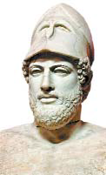
ВОЖДЬ НАРОДА
Почему правление Перикла считают временем расцвета афинской демократии?
____________________________
____________________________ ____________________________
____________________________
____________________________
____________________________
____________________________
Перикл.
Древний бюст

Slide 13
ВОЖДЬ НАРОДА
Необходимый уровень. Расставь события и явления в правильной последовательности.
1. Теперь любой — и богатый, и бедный — мог быть избран одним из должностных лиц.
2. Участие в народном собрании и служба на выборных должностях оплачивались из казны полиса.
3. После побед в Греко-персидских войнах на рынках Эллады было продано в рабство более 150 тысяч военнопленных.
. . .
. . .
. . .

Slide 14
ВОЖДЬ НАРОДА
Повышенный уровень. Какой процесс здесь представлен: упадка или расцвета афинской демократии при Перикле? Запиши в таблице одно доказательство своего утверждения. Приведи одно–два доказательства своей точки зрения.
Максимальный уровень. Запиши в таблице два-три доказательства своего утверждения.
Позиция | Я считаю, что _____________________ ________________________________,
Аргумент(ы) | потому что________________________ _________________________________

Slide 15
ОТКРЫВАЕМ НОВЫЕ ЗНАНИЯ
ВО ВРЕМЕНА ПЕРИКЛА АФИНЫ СТАЛИ САМЫМ МОГУЩЕСТВЕННЫМ И ДЕМОКРАТИЧНЫМ ПОЛИСОМ ГРЕЦИИ.

Slide 16
ПРИМЕНЯЕМ НОВЫЕ ЗНАНИЯ
законы
Повышенный уровень. С помощью учебника сравни демократические порядки в Афинах при Перикле с Афинским полисом после законов Солона (с. 147). Внеси в схему нужные изменения.
Стратеги
Казначеи
Жрецы
«Архонты»
Ополчение
Верховный
суд
Народное собрание
Граждане
Капитаны
Всадники
Гоплиты
Переселенцы
Феты
Рабы
Notes:
Схема со стр. 147. Анимация поставлена на щелчок. Происходит выцветание задания и появление схемы.

Slide 17
ПРИМЕНЯЕМ НОВЫЕ ЗНАНИЯ
Повышенный уровень. Используя текст учебника § 27, выясни, какова роль и принципиальные отличия свободных и рабов в хозяйственной и общественной жизни афинского общества.
 | Отличия свободных граждан | Отличия рабов
В хозяйстве
В обществе

